Slide 1

CHÀO CÁC EM !

Slide 2

ỦY BAN NHÂN DÂN QUẬN LONG BIÊN
PHÒNG GIÁO DỤC VÀ ĐÀO TẠO
LUYỆN TỪ VÀ CÂU
LỚP 3

Slide 3

KHỞI ĐỘNG

Slide 4

Luyện từ và câu
Em hãy tìm hình ảnh so sánh trong những câu sau :
a) Trăng tròn như quả bóng
Bạn nào đá lên trời.
Trần Đăng Khoa
b) Cảnh núi rừng Tây Bắc đẹp như bức tranh.

Slide 5
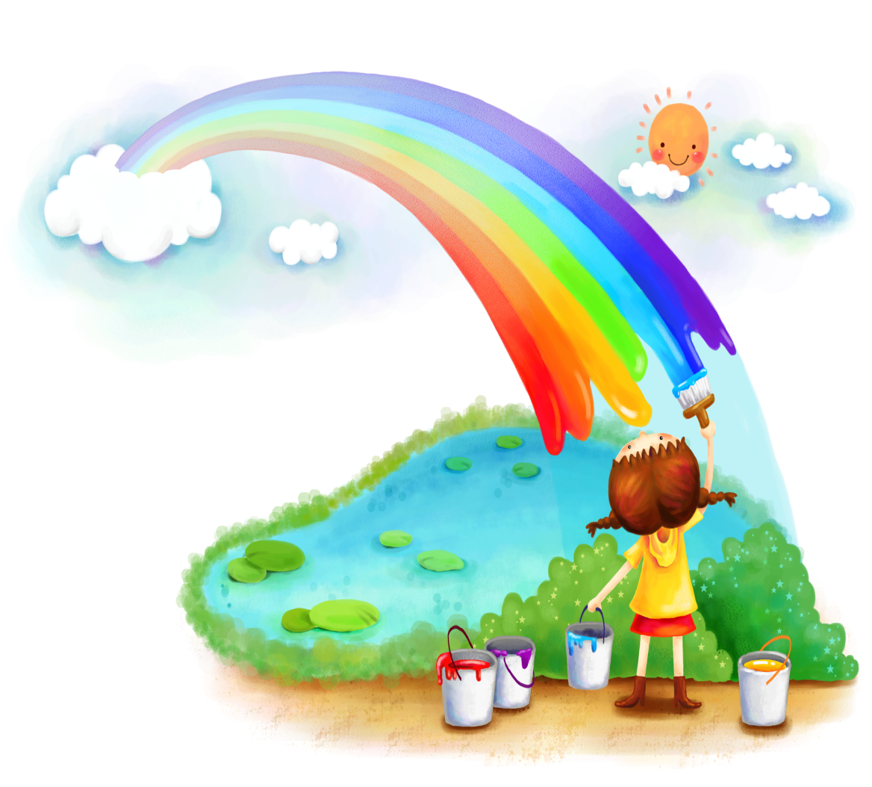
Luyện từ và câu
Mở rộng vốn từ: Cộng đồng
Ôn tập câu: Ai làm gì ?

Slide 6

MỤC TIÊU BÀI HỌC
* Mở rộng vốn từ theo chủ điểm Cộng đồng.
* Ôn tập kiểu câu : Ai ( cái gì, con gì) làm gì ?

Slide 7
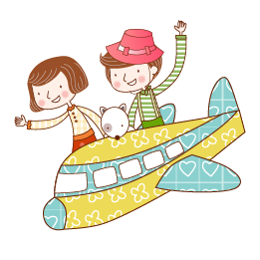
Bài 1: Dưới đây là một số từ có chứa tiếng cộng hoặc tiếng đồng và nghĩa của chúng. Em có thể xếp những từ nào vào mỗi ô trong bảng phân loại sau?
Cộng đồng: những người cùng sống trong một tập thể hoặc một
khu vực, gắn bó với nhau.
Cộng tác: cùng làm chung một việc.
Đồng bào: người cùng nòi giống.
Đồng đội: người cùng đội ngũ.
Đồng tâm: cùng một lòng.
Đồng hương: người cùng quê.
Những người trong cộng đồng
Thái độ, hoạt động trong cộng đồng

Slide 8
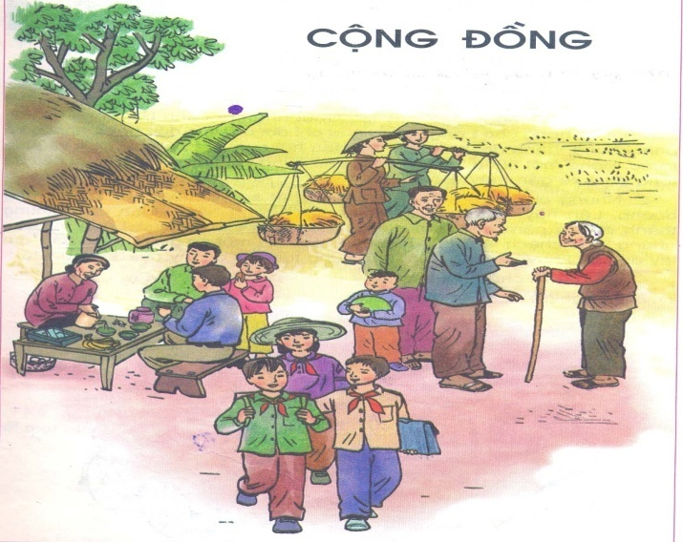
Cộng đồng: những người cùng sống trong một tập thể hoặc một khu vực, gắn bó với nhau.

Slide 9
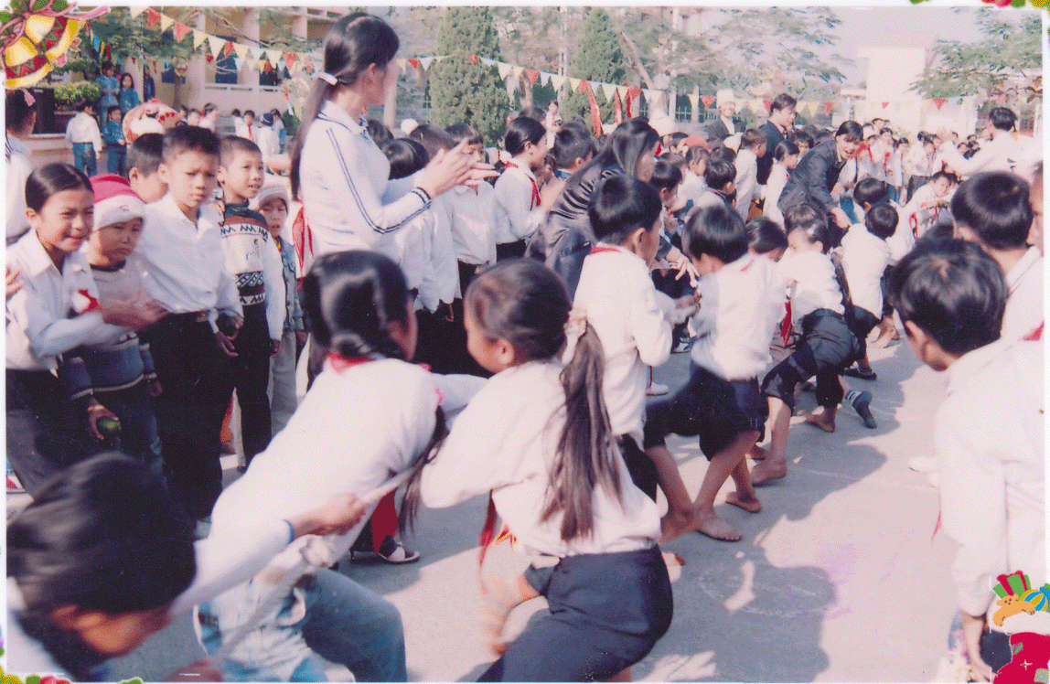
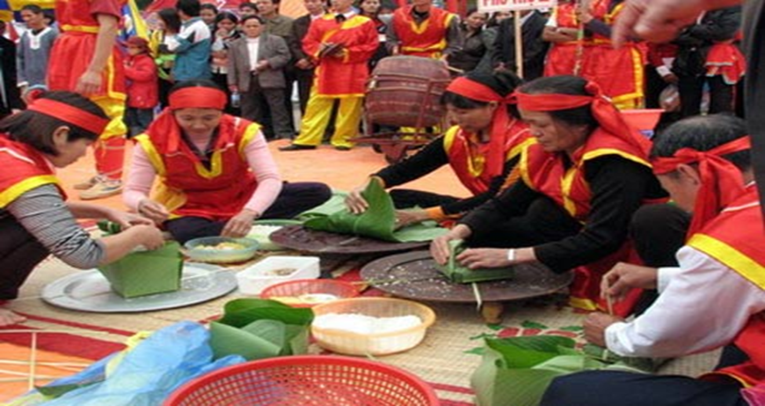
Cộng tác: cùng làm chung một việc

Slide 10

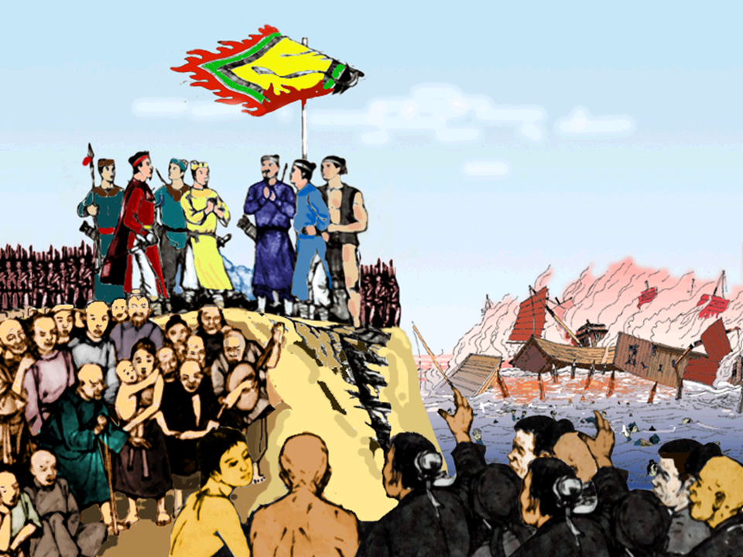
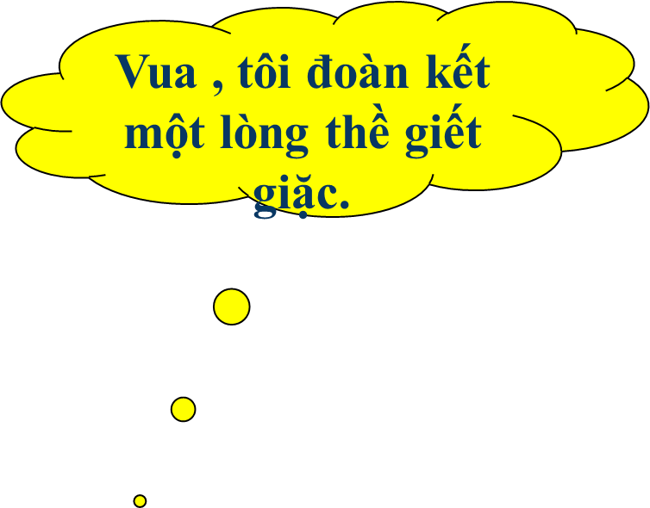

Slide 11
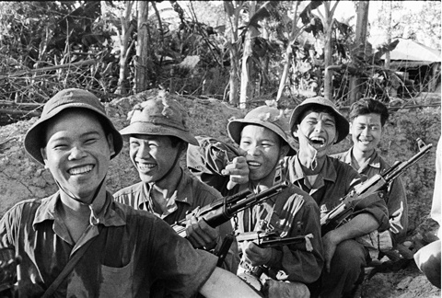
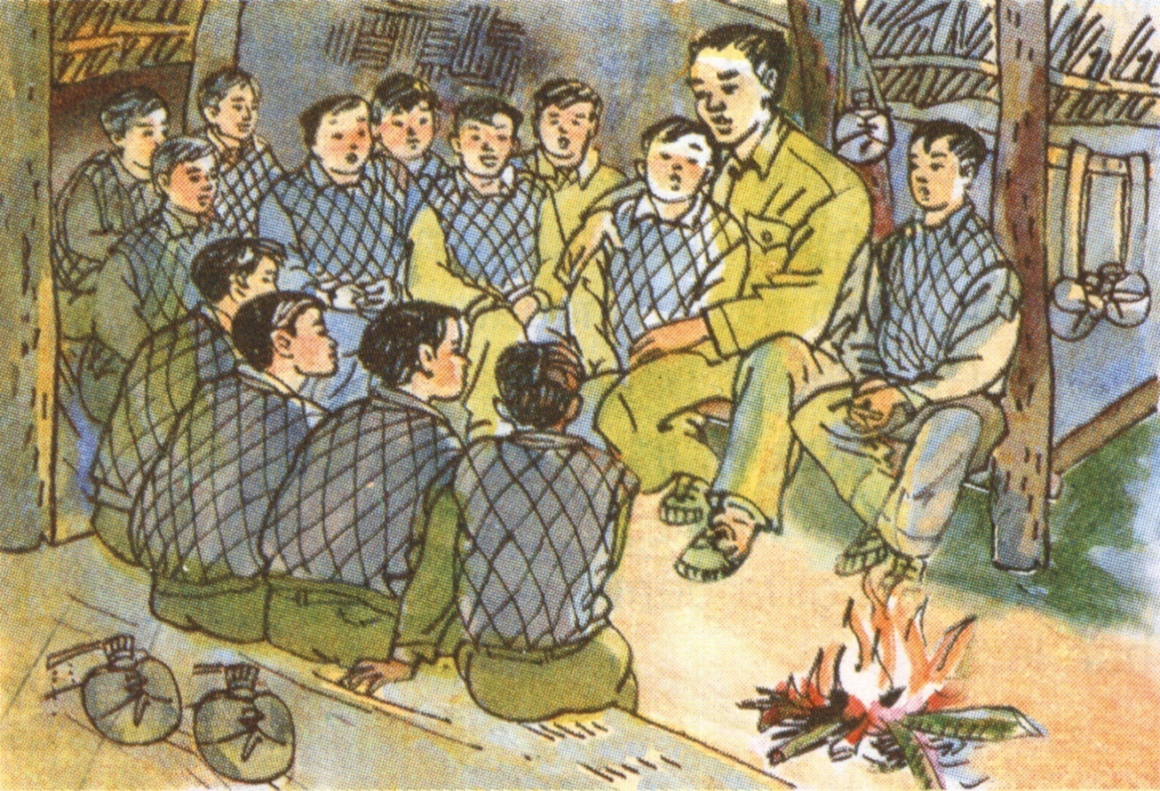
Đồng đội: người cùng đội ngũ.

Slide 12
Bài 1: Dưới đây là một số từ có tiếng cộng hoặc tiếng đồng
và nghĩa của chúng. Em có thể xếp những từ nào vào mỗi ô
trong bảng phân loại sau:
- Cộng đồng: những người cùng sống trong một tập thể hoặc một khu vực, gắn bó với nhau.
- Cộng tác: cùng làm chung một việc.
- Đồng bào: người cùng nòi giống.
- Đồng đội: người cùng đội ngũ.
- Đồng tâm: cùng một lòng.
- Đồng hương: người cùng quê hương.
Cộng đồng,
Cộng tác,
đồng bào,
đồng đội,
đồng tâm
đồng hương
A
B
Những người trong cộng đồng | Thái độ, hoạt động trong cộng đồng

Slide 13
Cộng đồng: những người cùng sống trong một tập thể hoặc một
khu vực, gắn bó với nhau.
Cộng tác: cùng làm chung một việc.
Đồng bào: người cùng nòi giống.
Đồng đội: người cùng đội ngũ.
Đồng tâm: cùng một lòng.
Đồng hương: người cùng quê.
Những người trong cộng đồng
Thái độ, hoạt động trong cộng đồng
- Cộng đồng
- Cộng tác
- Đồng bào
- Đồng tâm
- Đồng đội
- Đồng hương

Slide 14
Bài 1: Em có thể xếp những từ nào vào mỗi ô trong bảng phân loại sau?
Những người trong cộng đồng | Thái độ, hoạt động trong cộng đồng
A
B
- cộng đồng,
đồng bào,
- cộng tác,
đồng tâm
đồng đội,
đồng hương
- đồng chí, đồng môn,
đồng khoá, đồng nghiệp, ...
- đồng cảm, đồng lòng,
đồng tình, đồng hành,...

Slide 15


Luyện từ và câu
Mở rộng vốn từ: Cộng đồng
Ôn tập câu: Ai làm gì ?
Bài 2: Mỗi thành ngữ, tục ngữ dưới đây nói về một thái độ ứng xử trong cộng đồng. Em tán thành thái độ nào và không tán thành thái độ nào ?
Chung lưng đấu cật.
Cháy nhà hàng xóm bình chân như vại.
Ăn ở như bát nước đầy.

Slide 16
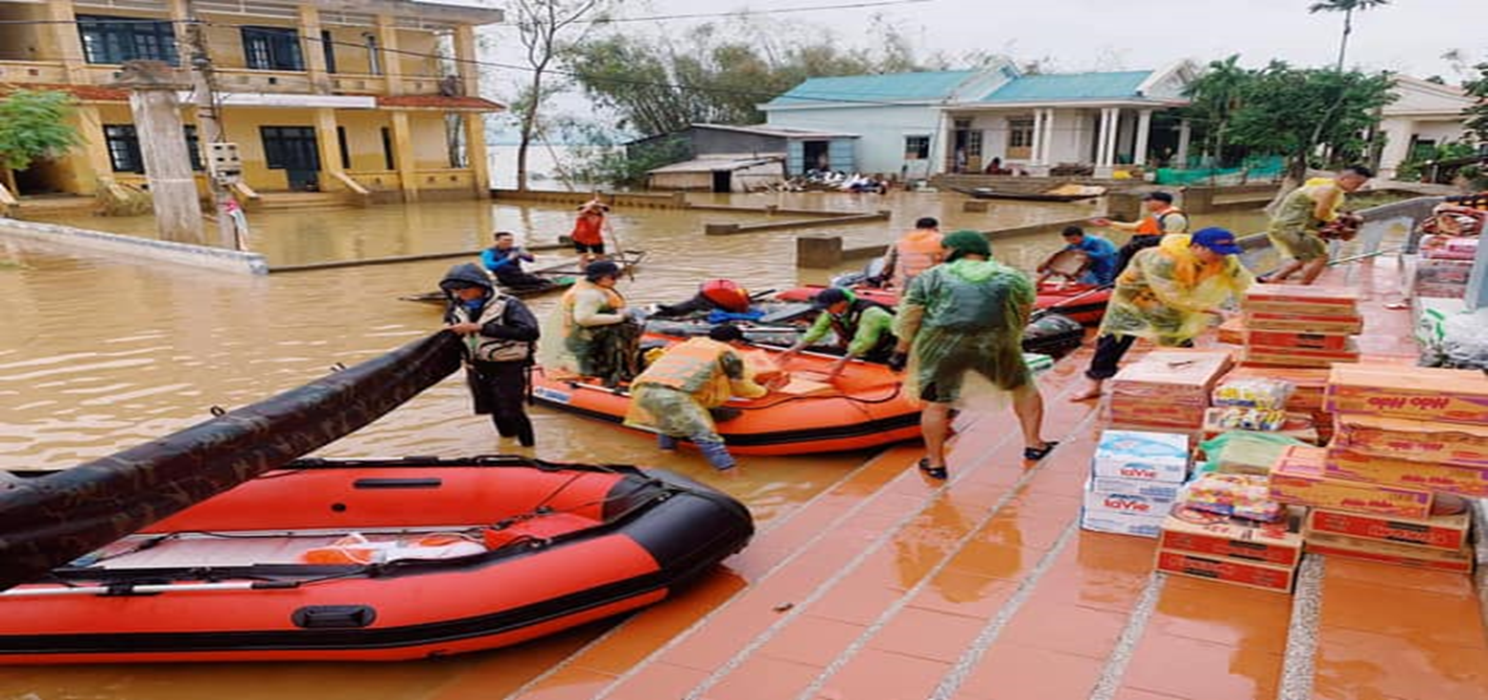
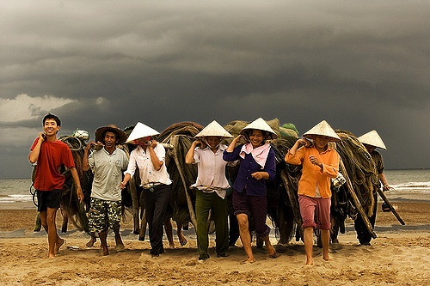

a. Chung lưng đấu cật.
TÁN THÀNH
→ Đoàn kết, góp công, góp sức cùng nhau làm việc, vượt qua khó khăn.

Slide 17

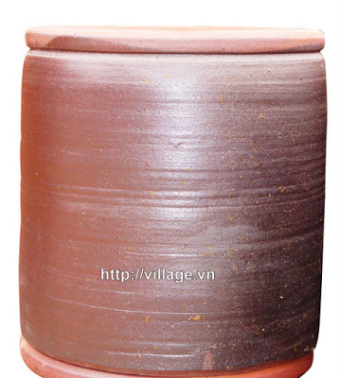

b) Cháy nhà hàng xóm bình chân như vại.
→ Chỉ người sống ích kỉ, thờ ơ với khó khăn, hoạn nạn của người khác.
KHÔNG TÁN THÀNH
cái vại

Slide 18

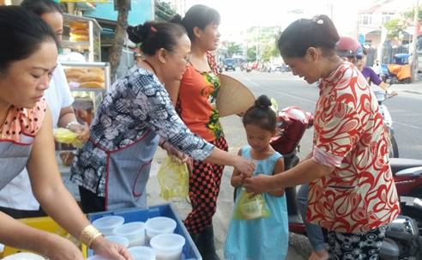
Ăn ở như bát nước đầy.
➔ Chỉ người sống có tình, có nghĩa với mọi người.
TÁN THÀNH
Tặng cháo từ thiện

Slide 19
Luyện từ và câu
Mở rộng vốn từ: Cộng đồng
Ôn tập câu: Ai làm gì ?
Bài 2: Mỗi thành ngữ, tục ngữ dưới đây nói về một thái độ ứng xử trong cộng đồng. Em tán thành thái độ nào và không tán thành thái độ nào ?
Chung lưng đấu cật: Tán thành
Cháy nhà hàng xóm bình chân như vại: Không tán thành
Ăn ở như bát nước đầy : Tán thành

Slide 20


Slide 21
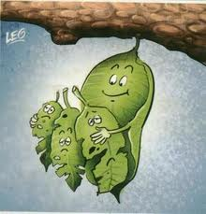

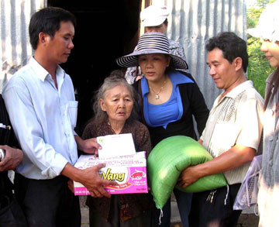
Lá lành …….
đùm lá rách.
0
1
2
3
4
5

Slide 22

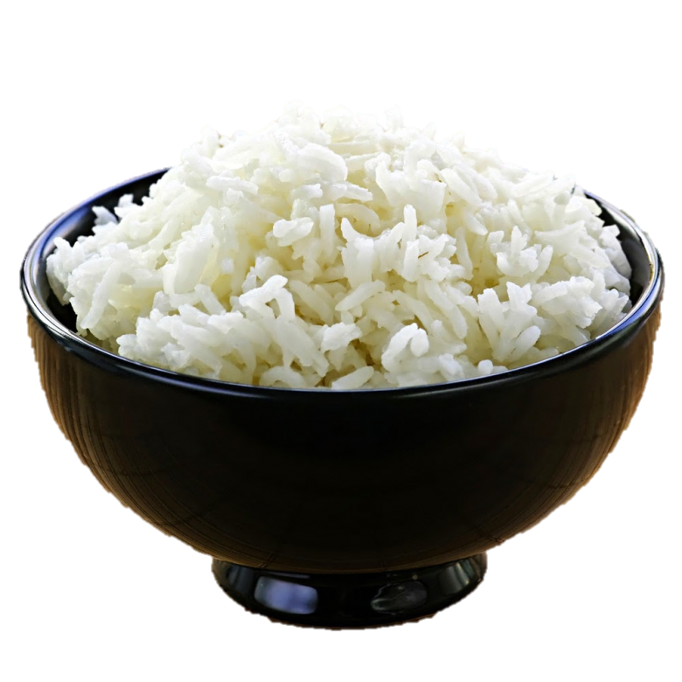
Nhường ..................... sẻ .....................
1
2
3
4
5
cơm
áo
0

Slide 23
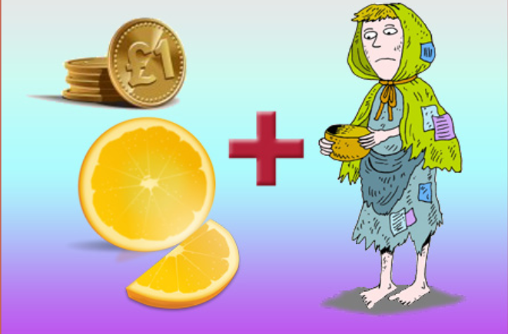
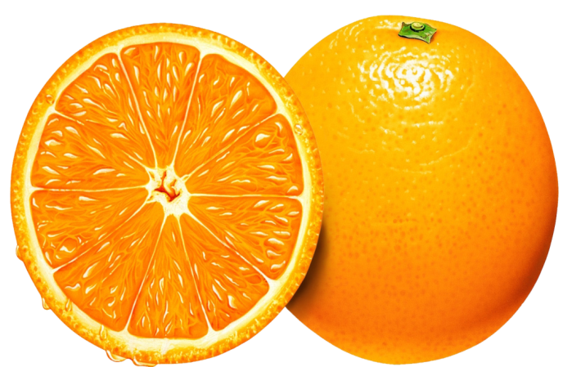


Đồng ……. cộng ……
cam
khổ
0
1
2
3
4
5

Slide 24

- Lá lành đùm lá rách.
- Nhường cơm sẻ áo.
- Đồng cam cộng khổ.
➔ Nói lên tinh thần đoàn kết, yêu thương, quan tâm,
chia sẻ, giúp đỡ những người gặp khó khăn, hoạn nạn.

Slide 25

Luyện từ và câu
Mở rộng vốn từ: Cộng đồng
Ôn tập câu: Ai làm gì ?
Bài 3: Tìm bộ phận của câu:
Trả lời câu hỏi “Ai (cái gì, con gì?)”
Trả lời câu hỏi “làm gì?”
Đàn sếu đang sải cánh trên cao.
b. Sau một cuộc dạo chơi, đám trẻ ra về.
c. Các em tới chỗ ông cụ, lễ phép hỏi.

Slide 26

Bài 3: Tìm bộ phận của câu:
- Trả lời câu hỏi: “Ai (cái gì, con gì) ?”
- Trả lời câu hỏi: “Làm gì?”.
Đàn sếu đang sải cánh trên cao.
………………………………………….
Con gì?
Làm gì?
b) Sau một cuộc dạo chơi, đám trẻ ra về.
……………………………………………….
Ai ?
Làm gì?
c) Các em tới chỗ ông cụ, lễ phép hỏi.
………………………………………………….
Ai ?
Làm gì?
Bai 4

Slide 27
Bài 3:
Đàn sếu đang sải cánh trên cao.
b. Sau một cuộc dạo chơi, đám trẻ ra về.
c. Các em tới chỗ ông cụ, lễ phép hỏi.
Ai ( cái gì, con gì)?
Làm gì?
Đàn sếu
đang sải cánh trên cao.
Đám trẻ
ra về.
Các em
tới chỗ ông cụ, lễ phép hỏi.

Slide 28
Luyện từ và câu
Mở rộng vốn từ: Cộng đồng
Ôn tập câu: Ai làm gì ?
Bài 4: Đặt câu hỏi cho các bộ phận câu được in đậm:
a. Mấy bạn học trò bỡ ngỡ đứng nép bên người thân.
b. Ông ngoại dẫn tôi đi mua vở, chọn bút.
c. Mẹ tôi âu yếm nắm tay tôi dẫn đi trên con đường làng.
Ai bỡ ngỡ đứng nép bên người thân ?
Ông ngoại làm gì ?
Mẹ tôi làm gì ?

Slide 29

TRÒ CHƠI: AI NHANH HƠN

Slide 30



0
1
2
3
4
5
Câu 1
Ồ ! Tiếc quá.
Ồ ! Tiếc quá.
Từ nào có nghĩa là những người cùng sống trong một tập thể hoặc một khu vực, gắn bó với nhau.
A
Cộng tác
B
Cộng đồng
C
Cộng sự
Chúc mừng bạn !

Slide 31
4
5
0
3
2
1
Ồ ! Tiếc quá.
Ồ ! Tiếc quá.
Câu 2
Trong các thành ngữ, tục ngữ sau. Thành ngữ, tục ngữ nào nói lên sự đoàn kết, góp sức cùng làm việc.
A
Ăn ở như bát nước đầy
B
Lá lành đùm lá rách
C
Chung lưng đấu cật
Chúc mừng bạn !

Slide 32
4
0
1
3
2
5
Ồ ! Tiếc quá.
Câu 3
Ồ ! Tiếc quá.
Ở câu lạc bộ, chúng em chơi cầu lông, học hát và múa.
Trong câu trên bộ phận trả lời cho câu hỏi “Làm gì?” là:
A
Ở câu lạc bộ
B
chúng em
C
chơi cầu lông, học hát và múa
Chúc mừng bạn !

Slide 33

DẶN DÒ
* Hoàn thành xong các bài tập.
* Tìm thêm các từ ngữ theo Chủ điểm Cộng đồng.
* Ôn tập mẫu câu Ai(cái gì, con gì) làm gì ?

Slide 34

CHÀO TẠM BIỆT CÁC EM !

